Slide 1


Имплементација long-term меморије у агентским системима коришћењем LangMem SDK
Студент:
Јована Малиновић, бр. инд. 2133
Ментор:
Проф. др Милош Богдановић

Slide 2
Садржај
01
02
03
УВОД
ТЕОРИЈСКЕ ОСНОВЕ
ИМПЛЕМЕНТАЦИЈА
Мотивација и циљ рада
Агенти, контекстни прозор и дугорочна меморија
LangGraph, LangMem SDK и архитектура система
04
05
06
АПЛИКАЦИЈА
ЕВАЛУАЦИЈА
ЗАКЉУЧАК
Претрага градова и меморија у пракси
Методологија, почетни и финални резултати
Кључни налази

Slide 3
Увод и мотивација
Агент заснован на великом језичком моделу добија меморију која чува и поново користи претходне интеракције, уместо да сваки разговор почиње од нуле.
Контекстни прозор модела је ограничен, а његов садржај нестаје када се сесија заврши - агент нема начина да сачува ни искористи знање из претходних разговора.
Корисник мора изнова да наводи исте преференце и детаље у свакој новој сесији, што успорава и отежава интеракцију.
Циљ: имплементирати и евалуирати дугорочну меморију агента помоћу LangMem SDK-а и обезбедити да сачувано знање буде доступно кроз нове сесије.

Slide 4
Агентски системи базирани на ЛЛМ-овима
Проблем са великим језичким моделом када је потребан свеобухватнији одговор на постављени захтев корисника
Велики језички модел је централно језгро система: резонује о задатку, прави план и по потреби позива спољашње алатке
Захтев корисника је задатак који се разлаже на низ повезаних корака, а не једнократан упит

Slide 5
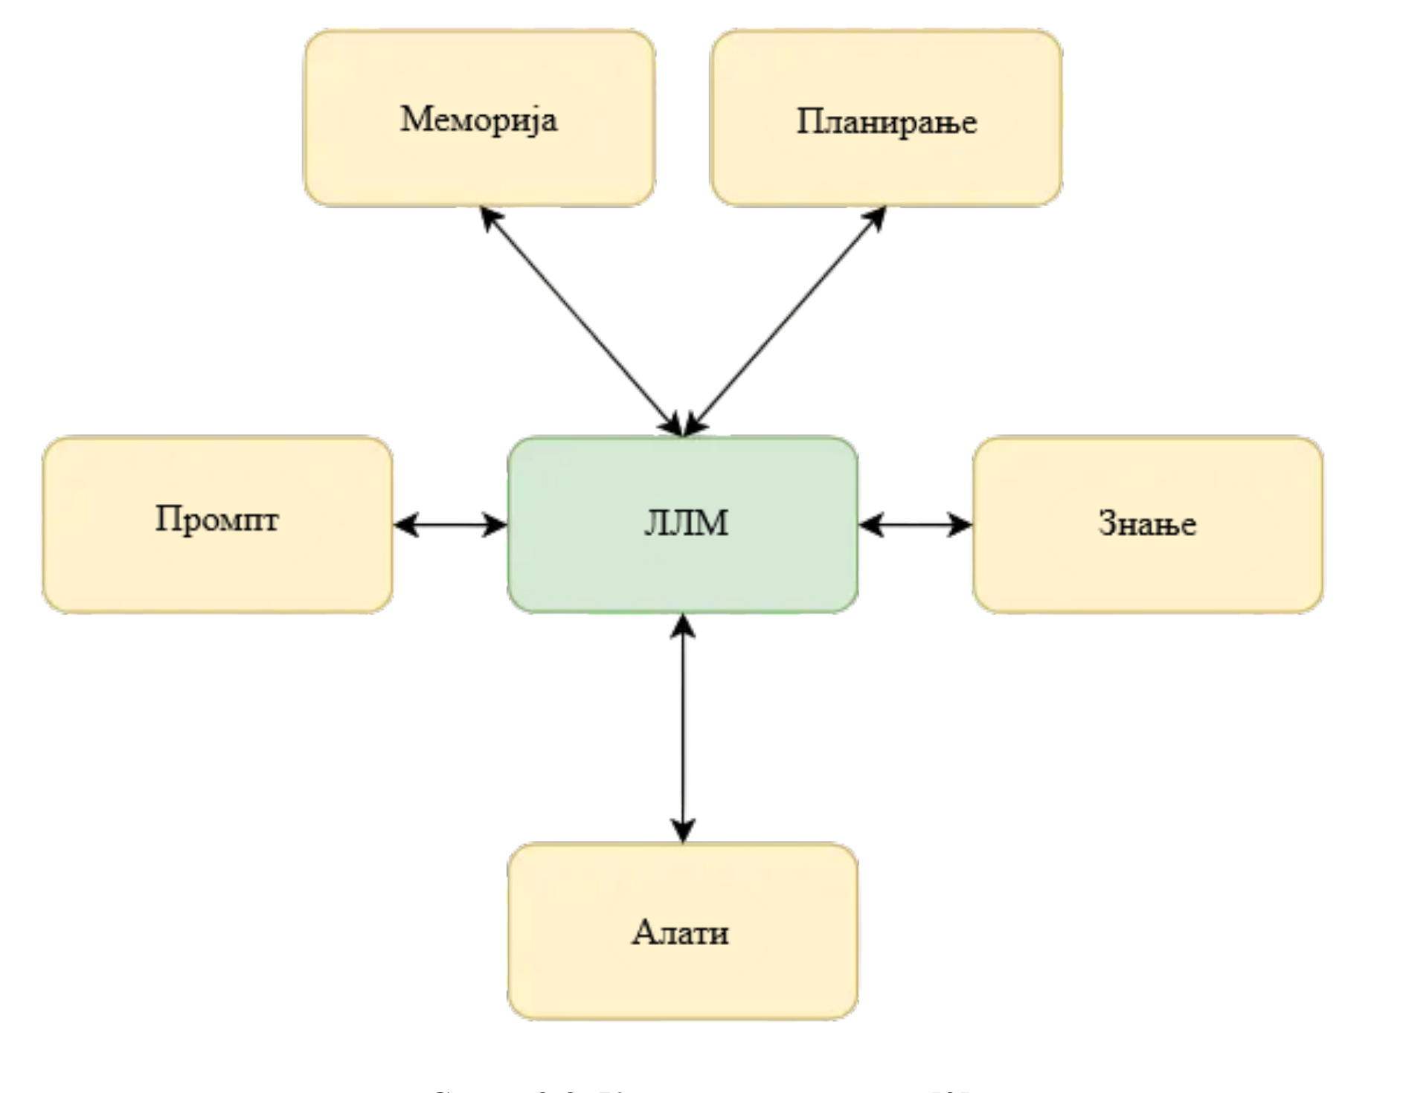
Компоненте агената
Меморија је централна тема овог рада.

Slide 6
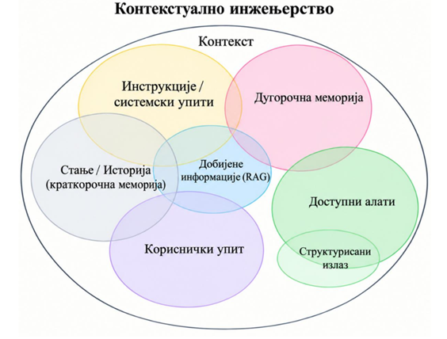
Контекстни прозор
Контекстни прозор – максимална количина токена, која се може узети у обзир у једном тренутку од стране модела

Slide 7
Ограничења контекста
Self-attention механизам
Ефективни прозор је знатно мањи од декларисаног
„Изгубљен у средини”: информација у средини контекста се најлошије користи
Више контекста може бити горе од никаквог: 56,1% → 52,9% (наспрам 88,3% са тачним документом)
Потребна је екстерна, дугорочна меморија.

Slide 8
Типови дугорочне меморије
Семантичка | Епизодичка | Процедурална
Чињенице и преференце: шта агент зна о кориснику. | Конкретни догађаји: шта се десило и са каквим исходом. | Научена правила понашања: како агент ради.
Најспособнији системи комбинују сва три типа.

Slide 9
Управљање дугорочном меморијом
Корак | Шта обухвата
Екстракција | ЛЛМ из разговора издваја само трајно вредне чињенице; ризик је издвојити превише или премало детаља.
Структура записа | Најчешће JSON по пољима; засебни записи чувају историју, обједињен профил чува тренутно стање; зависи од типа меморије.
Консолидација и ажурирање | Слични записи се спајају; сукоб се решава потпуним преписивањем или ажурирањем појединачних поља.
Брисање и одржавање | На основу старости записа, учесталости и скорашњости коришћења.
Претрага и коришћење | Релевантност зависи од сличности, важности и „снаге”; у контекст се враћа само уско издвојен подскуп.

Slide 10
Архитектура система са екстерном меморијом
Три обрасца:
                све у промпту
                контекст + екстерно складиште (најчешће у продукцији)
                вишеслојна меморија којом агент сам управља
Складишта:
              векторска (сличност)
              структурирана
              извршни репозиторијуми
              најчешће хибридна
Индексирање кроз гранулацију или хијерархију
Интеграција кроз пут писања и пут читања

Slide 11
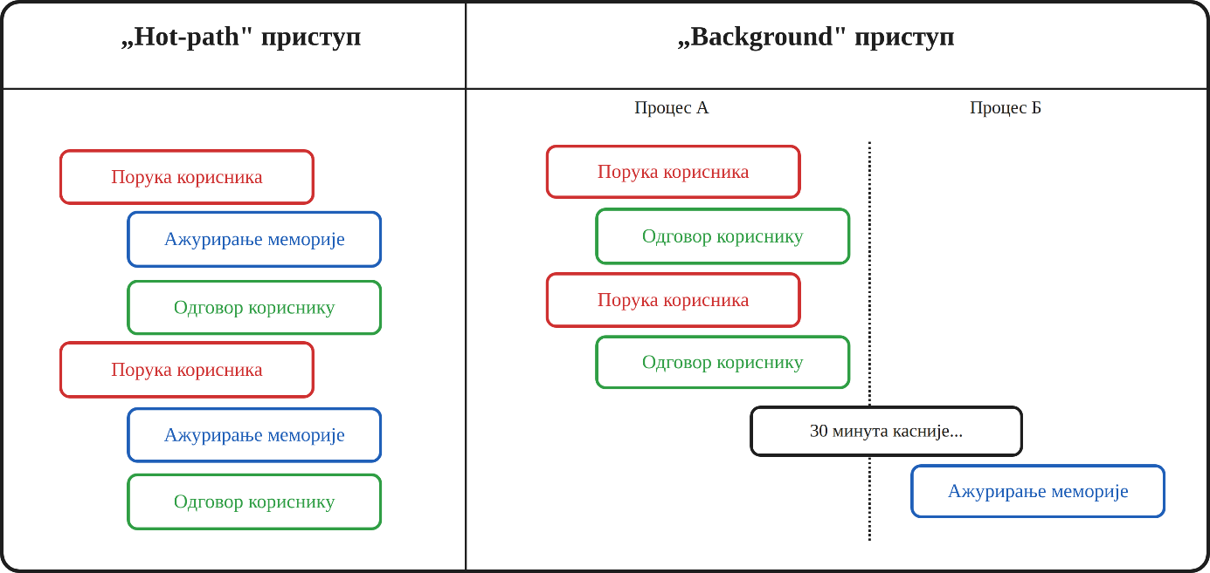
LangGraph и LangMem SDK
LangGraph
Контролна тачка чува једну нит – краткорочна меморија.
Складиште преживљава нити и сесије – дугорочна меморија.
LangMem SDK
Hot-path: агент сам позива алатку за упис.
Background: посебан менаџер накнадно издваја знање.

Slide 12
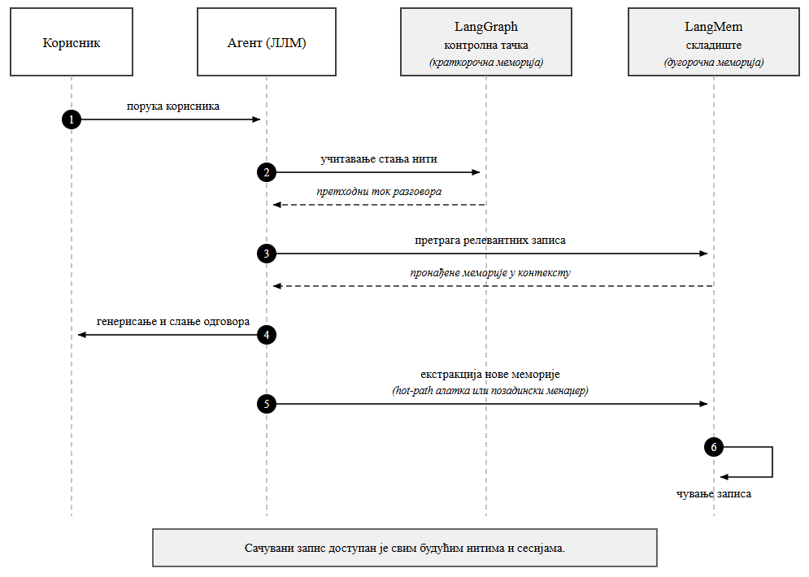
Ток извршавања у LangGraph-у и LangMem-у
Корисник шаље поруку агенту.
LangGraph учитава претходно стање нити (краткорочна меморија).
LangMem претражује складиште (дугорочна меморија) и убацује записе у контекст.
Агент генерише и шаље одговор.
Екстракција нове меморије (hot-path или background).
Запис постаје доступан свим будућим нитима и сесијама.

Slide 13
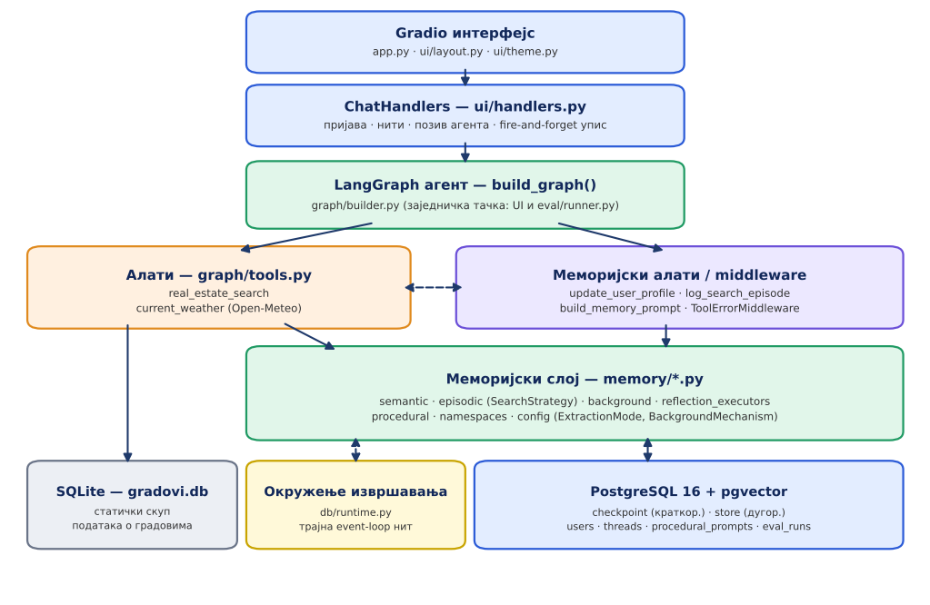
Архитектура система
Агент
Исти build_graph() у апликацији и у евалуацији; прима режим екстракције и стратегију претраге.
Алатке
Претрага градова и тренутна временска прогноза.
Меморија
LangMem (hot-path / background / both) и PostgreSQL 16 / pgvector; background упис планира ReflectionExecutor.
Модел
gpt-4o-mini.

Slide 14
Меморија у имплементацији
Тип меморије | Како се чува | Особине
Семантичка | Један JSON профил по кориснику (буџет, клима, школе, болнице, нетрпељивости). | Fetch-merge-write: нова вредност замењује стару; профил се убацује у системски промпт.
Епизодичка | Растућа колекција записа: упит, резиме, понуђени градови. | Сада двосмерна: asearch_episodes() враћа до 3 релевантне епизоде – по сличности, кључним речима или хибридно.
Процедурална | Верзије системског промпта у табели procedural_prompts. | Правило понашања: увек навести близину болница на пример.

Slide 15
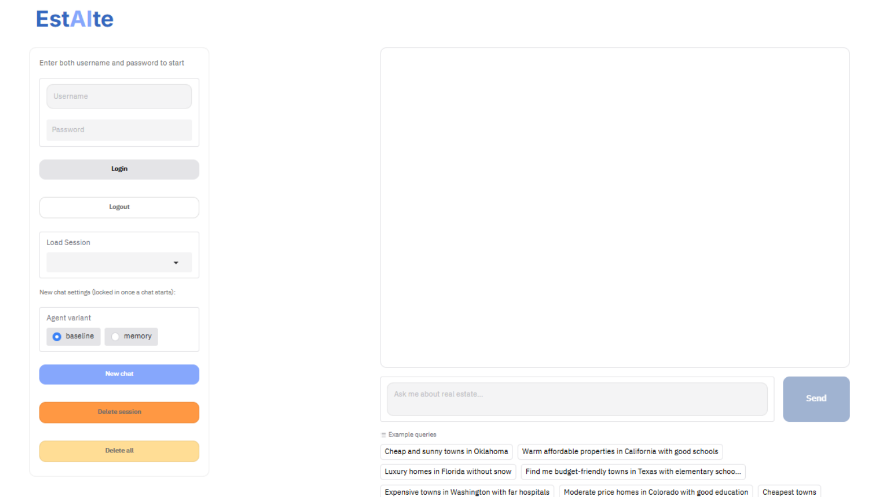
Апликација за претрагу градова
Домен примене: претрага и препорука градова погодних за пресељење, на основу корисничких преференци.
Интерфејс је изграђен помоћу библиотеке Gradio; корисник бира варијанту агента (baseline / memory) пре почетка сесије.

Slide 16
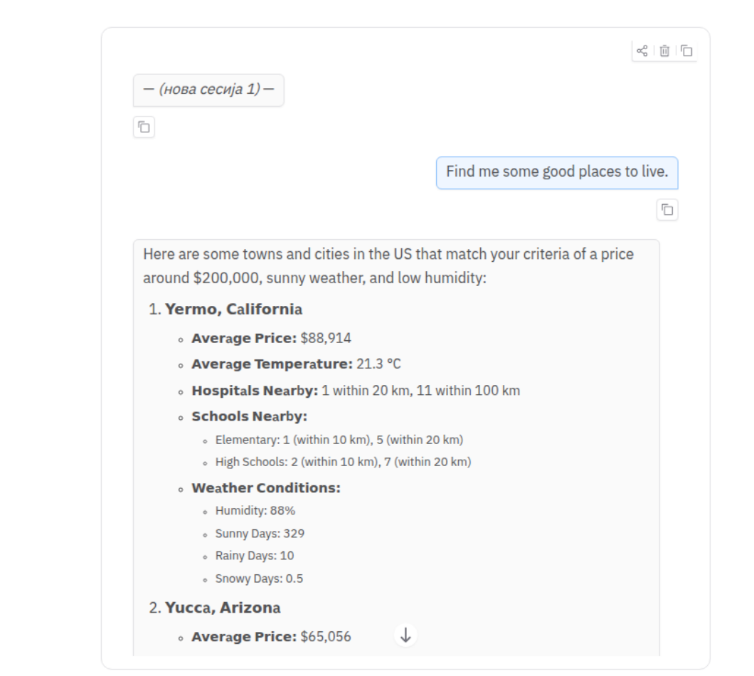
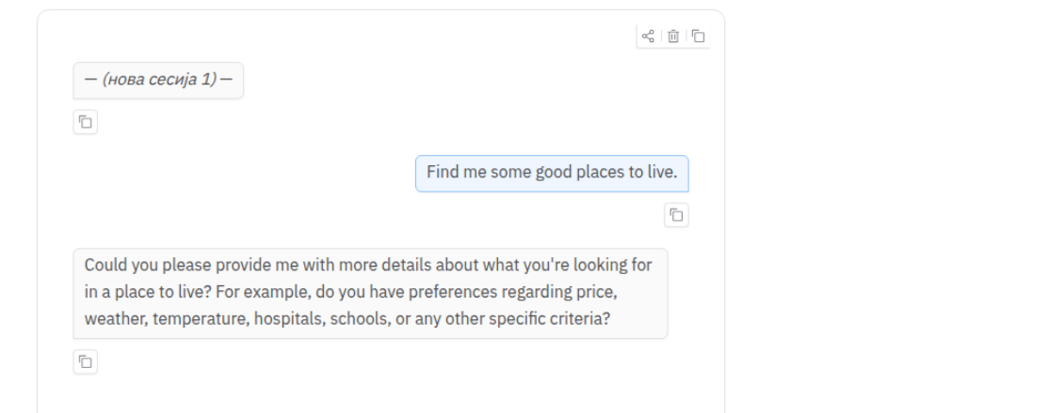
Меморија у пракси
Исти упит у новој сесији: „Find me some good places to live.”
Baseline (без меморије): тражи да корисник поново наведе детаље
Са меморијом (background): користи преференце из претходне сесије

Slide 17
Методологија евалуације
Сценарио | Опис | Шта се тестира
Буџет и клима | Корисник наведе буџет и климатске услове, а затим, без понављања детаља, тражи препоруку градова. | Преношење експлицитне преференце
Држава и школа | Слично, али са преференцијама везаним за државу и близину школа. | Генерализација на други тип преференце
Нетрпељивост (3 сесије) | Корисник у једној сесији наведе шта не жели, а то се проверава у две потпуно нове сесије. | Истрајност меморије кроз више сесија
Дистрактор | Разговор укључује ирелевантне („шум“) поруке пре циљаног упита. | Отпорност на лажно памћење
Опозив епизоде | Корисник у првој сесији наведе разлог претраге (ћерка почиње студије у Финиксу), а у новој сесији пита шта је навео као разлог. | Прибављање епизодичке меморије
Разликовање две епизоде | Корисник тражи градове у Аризони због ћеркиних студија, затим у Орегону због другог разлога, па пита због чега је тражио Орегон. | Прибављање праве од две епизоде, без мешања

Slide 18
Методологија евалуације
Комбинација – семантичка и епизодичка заједно (оса механизма екстракције):
                baseline, hot-path, background, both
Појединачни типови (оса типа меморије, уз baseline):
                само семантичка: hot-path, background, both
                само епизодичка: hot-path, background, both
5 понављања по комбинацији
Метрике:
                строга тачност прибављене меморије - да ли агент у каснијим сесијама помиње оно што је научио
                конзистентност кроз сесије - да ли се чињеница користи стабилно
                лажно памћење - цурење небитних или погрешних информација
                тачност прибављања епизоде - удео потеза у којима прва прибављена епизода садржи очекивани детаљ из претходне сесије
                просечно време одговора – просечно време одговора по потезу
                кашњење у односу на baseline - колико памћење успорава

Slide 19
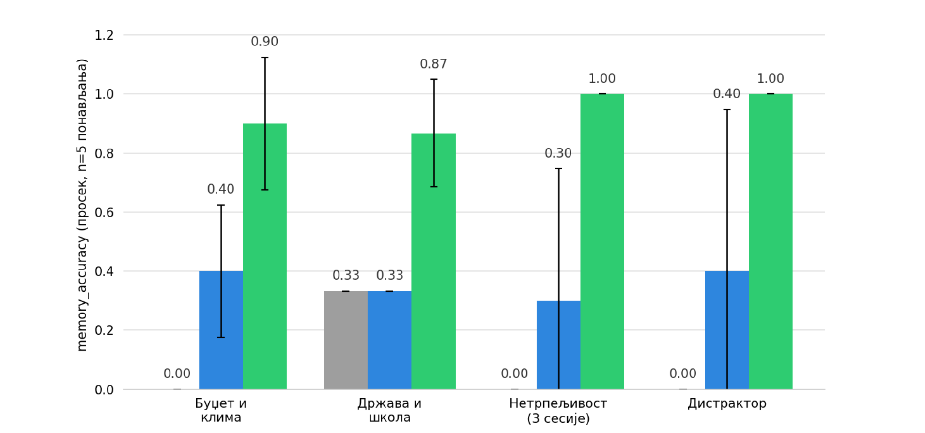
Почетни резултати: тачност меморије

Slide 20
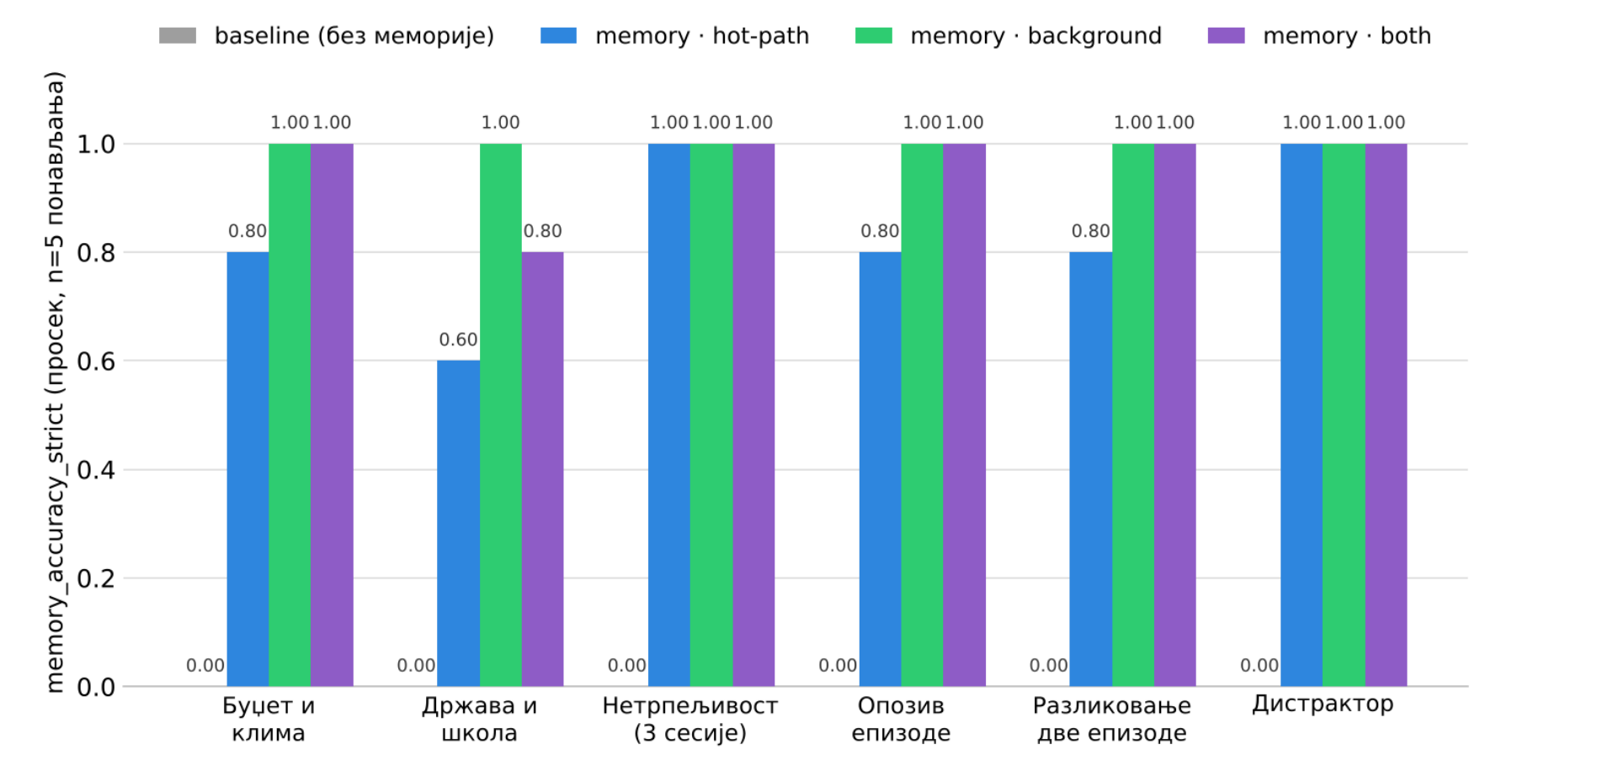
Финални резултати: тачност меморије
Кашњење: hot-path и both до 7,0 с, background до 7,7 с - али само у сценаријима са претрагом градова; код опозива и разликовања епизода кашњење је занемарливо (испод 1 с).
Слика 9.2. Строга тачност по сценарију и механизму екстракције — завршни резултати

Slide 21
Резултати: тачност по типу меморије
Сценарио | Тип | Baseline | hot-path | background | both
Буџет и клима | семантичка | 0,00 | 1,00 | 1,00 | 1,00
Буџет и клима | епизодичка | 0,00 | 0,00 | 0,00 | 0,00
Држава и школа | семантичка | 0,00 | 0,80 | 0,90 | 0,60
Држава и школа | епизодичка | 0,00 | 0,00 | 0,00 | 0,00
Нетрпељивост (3 сес.) | семантичка | 0,00 | 1,00 | 0,80 | 1,00
Нетрпељивост (3 сес.) | епизодичка | 0,00 | 0,00 | 0,00 | 0,00
Опозив епизоде | семантичка | 0,00 | 0,00 | 1,00 | 1,00
Опозив епизоде | епизодичка | 0,00 | 1,00 | 1,00 | 1,00
Разликовање две еп. | семантичка | 0,00 | 0,00 | 0,20 | 0,80
Разликовање две еп. | епизодичка | 0,00 | 1,00 | 1,00 | 1,00
Дистрактор | семантичка | 0,00 | 1,00 | 1,00 | 1,00
Дистрактор | епизодичка | 0,00 | 0,00 | 0,00 | 0,00

Slide 22
Утицај формулације prompt-а
Сценарио | hot-path: пре → после | both: пре → после
Буџет и клима | 0,00 → 0,80 | 0,00 → 1,00
Држава и школа | 0,40 → 0,60 | 0,00 → 0,80
Нетрпељивост (3 сес.) | 0,40 → 1,00 | 0,00 → 1,00
Опозив епизоде | 1,00 → 0,80 | 1,00 → 1,00
Разликовање две еп. | 1,00 → 0,80 | 1,00 → 1,00
Дистрактор | 0,00 → 1,00 | 1,00 → 1,00
Background остаје стабилно висок (0,80–1,00) у обе верзије - формулација промпта највише утиче на hot-path и both.

Slide 23
Посебне провере
Провера | Како је тестирано | Резултат
Ажурирање меморије | Корисник наведе вредност, па је промени (буџет 200.000 → 300.000 $, држава Тексас → Вермонт), у истој и у новој сесији; 5 понављања. | 1,00 у свим случајевима – препорука само по новој вредности
Процедурално правило | Корисник тражи да му се увек наведе удаљеност болнице → LangMem оптимизује системски prompt → нова сесија, само процедурална меморија: „Find me warm affordable towns in Florida.“ | 1,00 (један упит) – болнице наведене за сваки град
Стратегије претраге епизода | similarity, keyword и hybrid у сценарију опозива епизоде, у сва три режима; 5 понављања. | Све три 1,00 – са једном епизодом не показује која је боља

Slide 24
Закључак
LangMem SDK јесте библиотека која знатно олакшава рад са меморијом код агената.
Сва три режима са меморијом постижу строгу тачност 0,60–1,00, наспрам 0,00 код агента без ње; background је најдоследнији (1,00 у свих шест сценарија).
Епизодичка меморија сада заиста доприноси: тачност 1,00 за опозив и разликовање епизода, у сва три режима.
Формулација системског промпта утиче на коришћење меморије више него тренутак уписа (hot-path наспрам background); разлика се смањује прецизнијим упутством, али не нестаје.
Будући рад: сценарији са више епизода по кориснику ради поређења стратегија претраге, ширу проверу процедуралног правила, као и више понављања ради поузданијег поређења режима екстракције.

Slide 25
Хвала на пажњи!

